Slide 1

Bài giảng thiết kế bởi: Hương Thảo - tranthao121004@gmail.com
Tiếng việt
Nói và nghe: Kể chuyện Em có xinh không?
Notes:
Bài giảng thiết kế bởi: Hương Thảo - tranthao121006@gmail.com

Slide 2
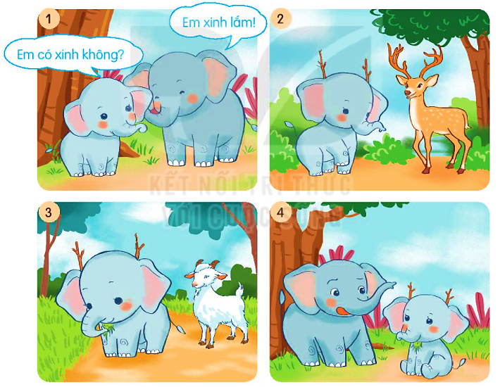
1. Quan sát tranh, nói tên các nhân vật và sự việc được thể hiện trong tranh.
voi em
voi anh
hươu
voi em
Voi em hỏi chuyện hươu. Sau khi nói chuyện, voi em bẻ vài cành cây, gài lên đầu để có sừng giống hươu.
Voi em hỏi voi anh: “Em có xinh không?”. Voi anh trả lời: “Em xinh lắm!”
dê
voi anh
voi em
voi em
Voi em hỏi chuyện dê. Sau khi nói chuyện, voi em nhổ một khóm cỏ dại bên đường, dính vào cằm mình cho giống dê.
Voi anh ngỡ ngàng trước việc em có sừng và râu. Voi em nhận ra mình chỉ xinh đẹp khi đúng là voi.

Slide 3
2. Chọn kể lại 1-2 đoạn của câu chuyện theo tranh.

Slide 4











Kể chuyện trước lớp
Design by: Hương Thảo – tranthao121004@gmail.com
Notes:
Bài giảng thiết kế bởi: Hương Thảo - tranthao121006@gmail.com

Slide 5
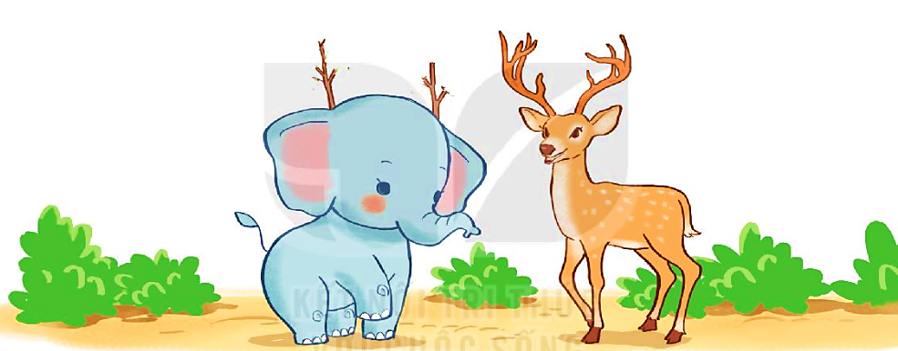
Ý nghĩa câu chuyện
Mình chỉ xinh đẹp khi là chính mình. Hãy tự tin vào vẻ đẹp của bản thân.

Slide 6
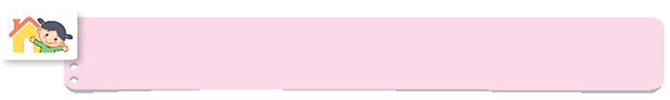
Kể cho người thân về nhân vật voi em trong câu chuyện.
→ Quan sát và kể lại theo tranh minh họa.
→ Kể về những hành động và cảm xúc của voi em sau khi nói chuyện với hươu và dê.
→ Rút ra bài học.
→ Lắng nghe ý kiến của người thân sau khi nghe em kể.

Slide 7


Trò chơi củng cố
Notes:
7

Slide 8



non
Ong
học
việc
The little bee

Slide 9



Điền tiếp câu sau: Chia ngọt sẻ……
A. bùi
B. áo
C. đắng
D. chia

Slide 10
Trong truyện Em có xinh không có các nhân vật: Voi anh, voi em, dê và…..
A. nai
B. hươu
C. thỏ
D. sóc

Slide 11
Em học được đức tính gì từ câu chuyện Em có xinh không?
A. tự mãn
B. nhút nhát
C. kiêu ngạo
D. tự tin

